Slide 1
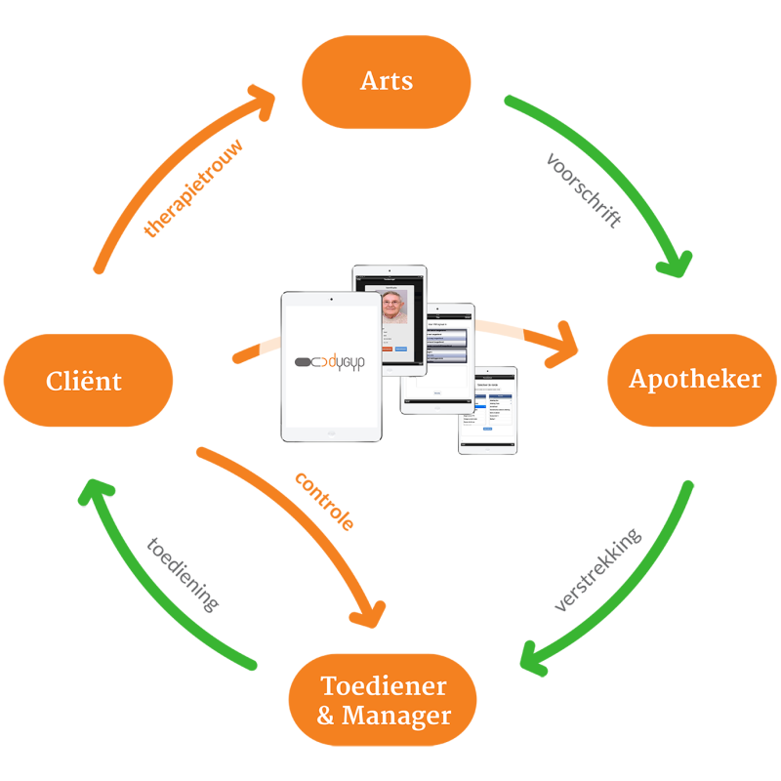
Het Medicatieproces/ wet & regelgeving

Slide 2
Inhoud presentatie:
Deel 1 van deze presentatie zal gaan over de wet en regelgeving rondom medicatie. BIG & WGBO
Deel 2 van deze presentatie zal gaan over het medicatieproces zelf.

Slide 3
Wat is de wet BIG? Wat weet je hier van?
B.I.G. is de wet op de BEROEPEN INDIVIDUELE GEZONDHEIDSZORG.
Deze wet is ontworpen in 1993 met als doel de cliënt te beschermen tegen ondeskundig handelen.
In andere woorden, de wet zorgt ervoor dat risico volle handelingen alleen gedaan mogen worden door deskundige mensen.
Alleen mensen die bevoegd en bekwaam zijn mogen de handelingen zelfstandig uitvoeren.
Stelling: Is bevoegd bekwaam of is bekwaam bevoegd?

Slide 4
Bevoegd & bekwaam
Om een handeling uit te mogen voeren moet de zorgverlener zowel bevoegd als bekwaam zijn. Maar wat houdt dat dan in?
Bevoegd is iemand wanneer hij de vereiste opleidingen heeft en deze met een voldoende resultaat heeft afgesloten. De opleidingseisen liggen vast in jullie kwalificatie dossier.
Bekwaam ben je wanneer je een bepaalde handeling goed kunt uitvoeren, volgens het protocol en richtlijnen. Ook moet je op de hoogte zijn van de risico's en mogelijke complicaties en hier op en adequate wijze op reageren.

Slide 5
Wat betekent dit voor jou?
Je mag dus pas een handeling uitvoeren (zelfstandig) NADAT je aantoonbaar bevoegd en bekwaam bent.
Maar hoe doe je dat dan?

Slide 6
Om bevoegd en bekwaam te zijn of worden moet je:
De lessen volgen (verplicht de eerste 5)
Lerende houding hebben
Nieuwe kennis kunnen verwoorden
Nieuwe vaardigheden kunnen toepassen
Praktisch kunnen laten zien dat je kennis hebt en vaardigheden kunt toepassen: het examens B1-K1-W5 met een voldoende of goed afronden

Slide 7
Om bevoegd en bekwaam te blijven:
Voer je de handelingen regelmatig uit.
Zorg je dat je op de hoogte bent van de meest recente protocollen en richtlijnen.
Volg je (bij-) scholingen mbt de vaardigheid.

Slide 8
DE WET W.G.B.O.
In deze wet gaat het over de rechten en plichten van de zorgverlener en de zorgvrager.
Er moet een overeenkomst gesloten worden tussen zorgvrager en zorgverlener.
WET
GENEESKUNDIGE
BEHANDELINGS
OVEREENKOMST.

Slide 9
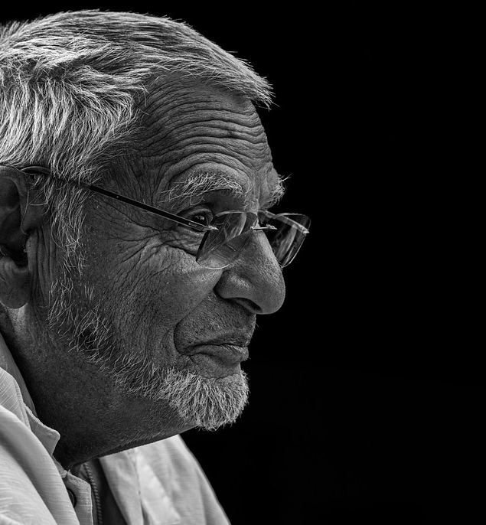
Waar geld de wet W.g.b.o voor?
Voor medische onderzoeken en behandelingen en alle zorg die daarmee samenhangt.
Dus ook verpleging, verzorging en nazorg.
Zorg die wordt gegeven in een GGZ-instelling, verpleeghuis of instelling voor maatschappelijkezorg valt ook onder de WGBO.
regelhulp wgbo

Slide 10
Welke rechten staan er in de w.g.b.o.?
recht op informatie over de medische situatie
toestemming geven voor een medische behandeling
recht op inzage in het medisch dossier
recht op privacy en geheimhouding van medische gegevens (beroepsgeheim)
recht op vrije artsenkeuze
vertegenwoordiging voor cliënten die niet zelf kunnen beslissen

Slide 11
Maar soms gaat dat niet…. En dan?
Zorg onder dwang:
De WGBO regelt dat een arts mag ingrijpen als de gezondheid van een patiënt/ cliënt ernstig in gevaar is maar hij geen toestemming kan geven voor een behandeling.
Wanneer mag dat?
Bij een verklaring van WILSONBEKWAAM.
Daarnaast moet er sprake zijn van ernstig nadeel voor de cliënt. Bijvoorbeeld als de cliënt zonder ingrijpen ernstig gehandicapt zou raken.

Slide 12
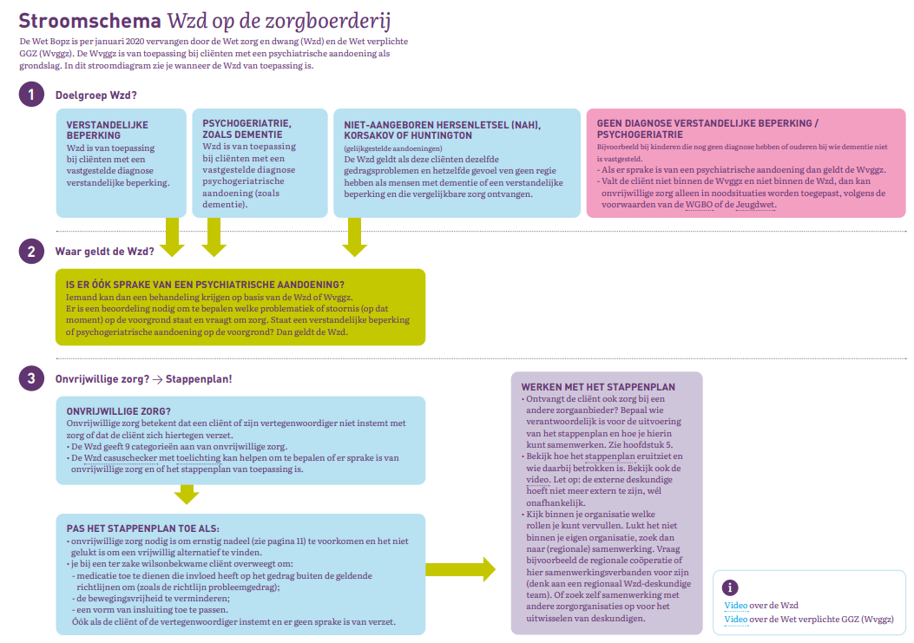

Slide 13
VOORWAARDE VOOR DWANGBEHANDELING:
De cliënt is wilsonbekwaam en verzet zich tegen de behandeling. Het moet gaan om een ingrijpende behandeling die nodig is om ernstig nadeel voor de cliënt te voorkomen.
De wettelijk vertegenwoordiger stemt in met de behandeling.
(vb: demente oudere die overgeplaatst moet worden naar gesloten afdeling)
Als de vertegenwoordiger toestemming weigert, kan de behandelaar toch ingrijpen als hij vindt dat hij anders geen goed hulpverlener is. Het oordeel van de arts gaat hier dus voor de toestemming van de vertegenwoordiger.
(denk aan verwaarlozing/mensonterende omstandigheden)

Slide 14
Pauze (5 minuten)

Slide 15
Het medicatieproces met alle stappen.

Slide 16
Foutgevoeligheid bij medicatie: weet je een voorbeeld?
Een fout is snel gemaakt wanneer je kijkt naar het stappenplan.
Er zijn:
*21 stappen
*verschillende mensen
*verschillende apparatuur

Slide 17
Stappen Medicatieproces
1 Medicijnen inventariseren in anamnesegesprek | 2 Recept voorschrijven | 3 Recept wordt geprint
4 Recept inplakken en/of nieuwe medicatielijst uitdraaien | 5 Medicijn wordt klaargemaakt bij apotheek | 6 Medicijn ophalen
7 Medicijn uitzetten voor 24 u en/of neerzetten in kastje cliënt | 8 Medicatie wordt gedeeld op voorgeschreven tijd | 9 Medicatie wordt gecheckt door 2e collega
10 Medicatie wordt aangereikt en/of toegediend | 11 Zorgvrager wordt gevraagd of informatie nodig is/alles duidelijk is | 12 Zorgvrager neemt medicatie in
13 Medicatie wordt afgetekend op medicatielijst | 14 Medicatie wordt door 2e collega afgetekend (bij verplichte dubbelcheck) | 15 (Bij)werking van het medicijn wordt geobserveerd
16 (Bij)werking van het medicijn wordt gerapporteerd | 17 Medicatiebehandeling wordt geëvalueerd | 18 Ontslag naar Verpleeghuis: Actueel Medicijnoverzicht uitprinten
19 48 uurs medicatie uitzetten | 20 Patiënt informeren over ontslagmedicatie | 21 Papieren en medicatie meegeven met patiënt
Notes:
Uitleg geven bij het stappenplan.

Slide 18
Foutgevoeligheid
Een kleine opsomming van wat er bijvoorbeeld mis kan gaan:
Bij stap 1; Zorgvrager is niet goed genoeg op de hoogte van zijn of haar eigen medicatie.
Bij stap 2; Arts schrijft medicijnen verkeerd voor.
Bij stap 5; Medicijn wordt aan verkeerde patiënt/ cliënt gekoppeld.
Bij stap 8; Door drukte wordt medicatie later gedeeld.
Bij stap 9; Collega’s zijn te druk voor een dubbel check.
Bij stap 12; Begeleider wacht niet tot medicatie is ingenomen.
Bij stap 13; Medicatie wordt niet afgetekend, of al afgetekend voor het gegeven is.

Slide 19
Voorbeelden van medicatiefouten:
Een cliënt heeft een halve tablet streadent ingenomen die klaar lag op zijn nachtkastje. Gelukkig heeft dit geen gevolgen voor de Cliënt.
Medicatie van 12.00u en 14.00u is niet gegeven. Hierdoor heeft de Cliënt langer pijn en stijgt de bloedglucose.
Een Medicatie Opdracht (MO) is niet uit de printer gekomen waardoor een Cliënt vijf dagen geen Sintrom (acenocoumarol; antistollingsmedicijn) heeft gehad. De gevolgen zijn onbekend.

Slide 20
Verantwoordelijkheden arts
Medicijnbeleid + juiste medicatie-opdracht
Verantwoordelijk voor eigen vergissing
Registreren wijzigingen medicatie-overzicht
Als bekwame Persoonlijk begeleider ben je mede verantwoordelijk :
als je ziet dat de arts zich vergist en dit niet meldt
als je de instructies van de arts niet goed hebt begrepen en toch handelt
als je geen rekening houdt met verslechtering van de zorgvrager met geven van de voorgeschreven medicijnen
Notes:
Arts (in combinatie met verpleegkundige m.b.t. fouten)
De arts is verantwoordelijk voor het medicijnbeleid en de medicatieopdracht.
Als de arts zich vergist en het verkeerde medicijn voorschrijft, dan is de arts daarvoor verantwoordelijk.
De arts is verantwoordelijk voor het registreren van wijzigingen in het medicatie overzicht.
De verpleegkundige/verzorgende/begeleider kan (mede)verantwoordelijk zijn voor een fout als:
het de verpleegkundige/verzorgende/begeleider duidelijk is dat de arts zich vergist en er niets mee doet;
de verpleegkundige/verzorgende/begeleider de instructies van de arts niet goed begreep en wel tot uitvoering overgaat;
de verpleegkundige/verzorgende/begeleider geen rekening houdt met een duidelijke verslechtering van de cliënt.

Slide 21
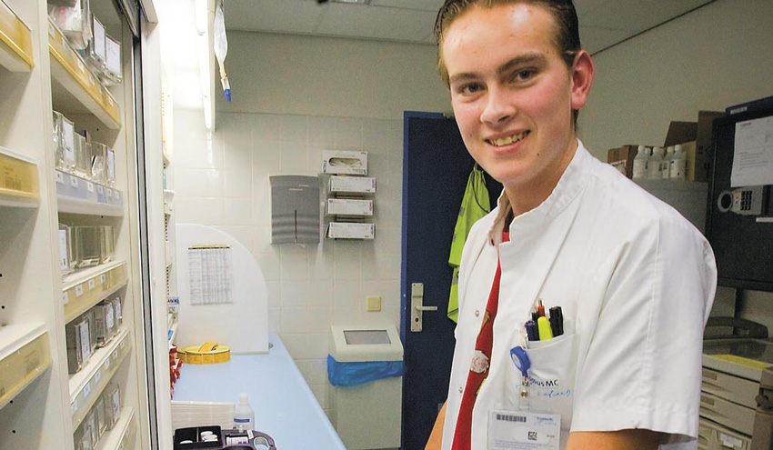
Verantwoordelijkheden (persoonlijk) begeleider:
kennis van medicatiebeleid als je moet/mag toedienen
registreren op een deellijst
signalering juist medicijngebruik
zo nodig geven van advies en instructie
registreren afspraken in dossier
Observeren gezondheidstoestand
Notes:
begeleider
voert in het medicijnbeleid de taken uit in opdracht van de cliënt
In situaties waarin de cliënt geen verantwoordelijkheid kan dragen kan de verpleegkundige alleen medicatie delen/aanreiken/toedienen als de door de arts en de apotheker in een medicatieoverzicht is vastgelegd welke medicijnen, in welke dosering, op welk tijdstip en op welke wijze de medicatie wordt toegediend
is verantwoordelijk voor de toedienregistratie op de toedienlijst
signaleert of er sprake is van onjuist of onveilig medicatiegebruik en onderneemt zo nodig actie.
adviseert de cliënt bij het gebruik van zelfzorgmedicatie.
noteert afspraken die aanvullend zijn op toedienschema/toedienlijst, in het cliënt/patiëntendossier

Slide 22
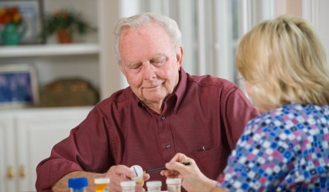
Verantwoordelijkheden Cliënt / patiënt
Naleven medicijnvoorschriften
Zelfmedicatie/medicatie in eigen beheer
Notes:
Cliënt/Patiënt
is in principe verantwoordelijk voor het naleven van de medicijnvoorschriften. Als de cliënt/patiënt beperkt is (fysiek/mentaal) moet per beperking gekeken worden naar een passende oplossing. Dit wordt vastgelegd in het cliënt/patiëntendossier.
is zelf verantwoordelijk voor zelfzorgmedicatie/medicatie in eigen beheer.

Slide 23
Belangrijke controlepunten bij Delen medicijnen:
Identiteit van de cliënt (naam, voorletter, geboortedatum)
Naam medicijn (stofnaam)
Sterkte
Dosis
Vervaldatum
Juiste wijze van bewaren
Toedieningstijdstip
Toedieningswijze
Notes:
Identiteit van de cliënt (naam, voorletter, geboortedatum)
• Naam medicijn (stofnaam)
• Sterkte
• Dosis
• Vervaldatum
• Is het geneesmiddel op de juiste wijze bewaart (bijv. steriel of in de koelkast)
• Het toedieningstijdstip
• De toedieningswijze (oraal, gemalen, in vla of yoghurt, injectiewijze)

Slide 24
Belangrijke controlepunten BIJ DELEN MEDICIJNEN:
Gezondheidstoestand
Daadwerkelijk inname
Dubbelcheck (bij risicovolle medicatie die niet individueel is verpakt; denk aan middelen tegen kanker/insuline)
Indicatie
Werking
Bijwerkingen
Contra-indicatie
Bijzonderheden
Notes:
Algemene gezondheidstoestand van patiënt
Neemt de patiënt daadwerkelijk zijn medicijnen in?
Dubbelcheck bij…………….?
Waarom krijgt deze patiënt deze medicijnen? (indicatie)
Wat is de werking van het medicijn?
Wat zijn de bijwerkingen van het medicijn?
Zijn er bijzonderheden over de manier van toedienen

Slide 25
Observeren/rapporteren:
Als begeleider ben jij verantwoordelijk voor wat je geeft.
Je controleert daarom altijd hoe het met je cliënt gaat nadat je medicijnen gegeven hebt. En rapporteert zo nodig over de medicijnen.
Zijn er bijwerkingen of een allergische reactie schakel je een arts in!
Notes:
Signaleren van werking/ bijwerkingen:
Bijvoorbeeld Pijn
Bijvoorbeeld Temperatuur bij een antibioticakuur
Bijvoorbeeld een Bloeddruk bij bloeddrukverlagende medicijnen
Bijvoorbeeld: verwardheid, delier
Is er voorlichting nodig?
Allergisch?

Slide 26
5 j’s
Juiste patiënt.
Juiste medicatie.
Juiste wijze van toedienen.
Juiste dosering.
Juiste tijd.

Slide 27
Voorbereiding voor volgende les
Voorbereidingsopdracht volgende les:
Ga bij jouw werkplek op onderzoek uit:
Welke medicatie komt er voor?
Onder welke groep valt dit medicijn? (Antibiotica/Anti epileptica/Laxantia/Luchtwegmedicatie/Psychofarmaca/Anti coagulatie/Insuline )
Neem deze uitwerking van de verschillende medicijnen/ hoofdgroepen mee naar de les.

Slide 28
Wat heb je voor nieuws gehoord?

